Slide 1
СП ДС ГБОУ ООШ с. Парфеновка .
ЭКОЛЯТА –
ЗАЩИТНИКИ ПРИРОДЫ
Воспитатели: Клычникова П.А.
Пятаева М.А.

Slide 4
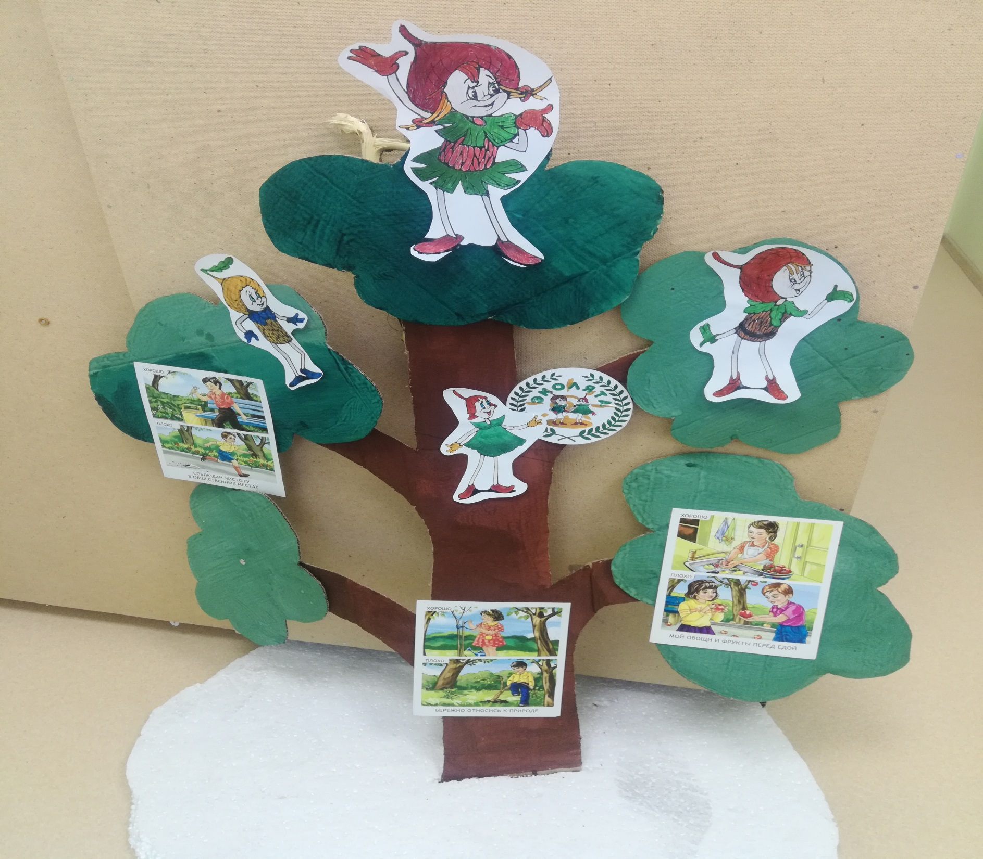
ДЕРЕВО ЭКОЛЯТ

Slide 6
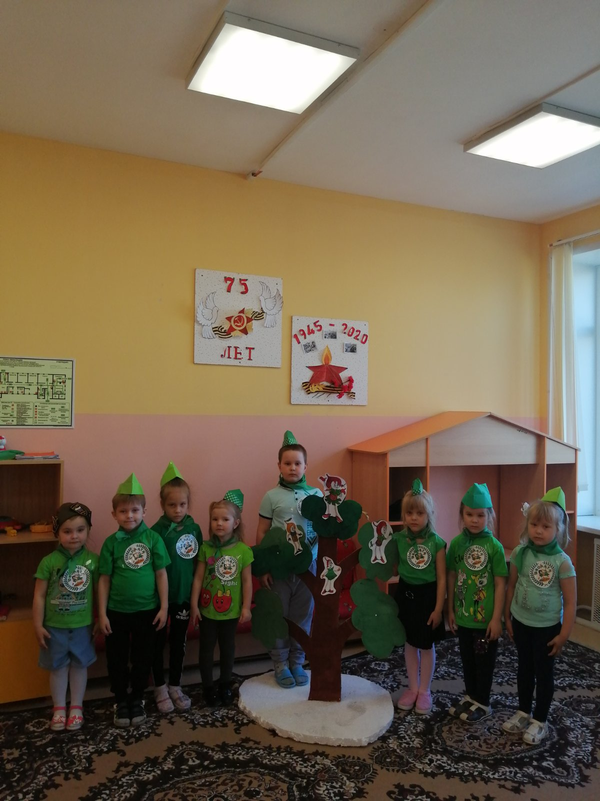
НАШ ОТРЯД - ЭКОЛЯТ

Slide 7
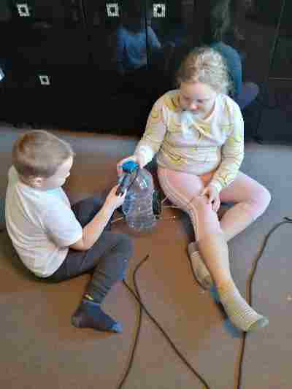
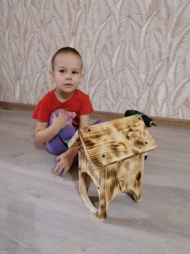
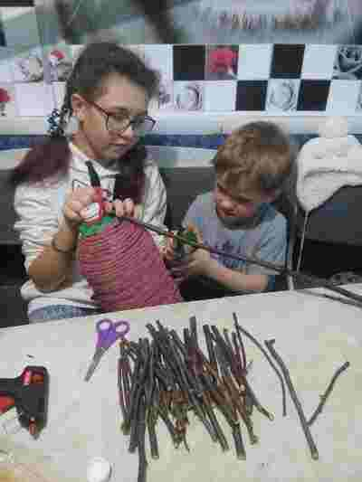
МАЛЕНЬКИЕ МАСТЕРА:
МАСТЕРИМ КОРМУШКИ ДЛЯ ПТИЦ

Slide 8
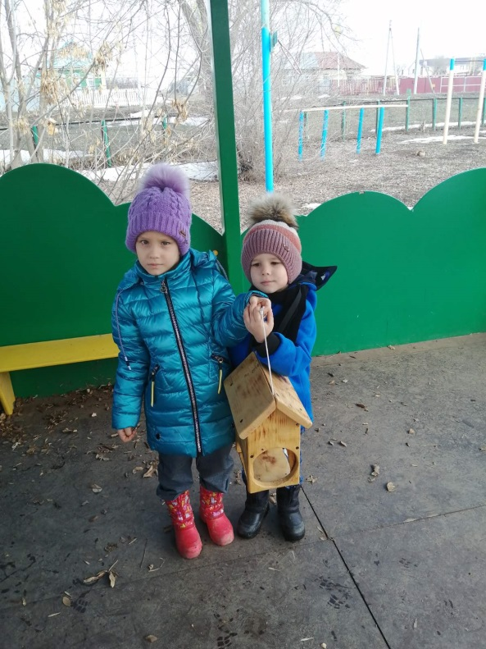
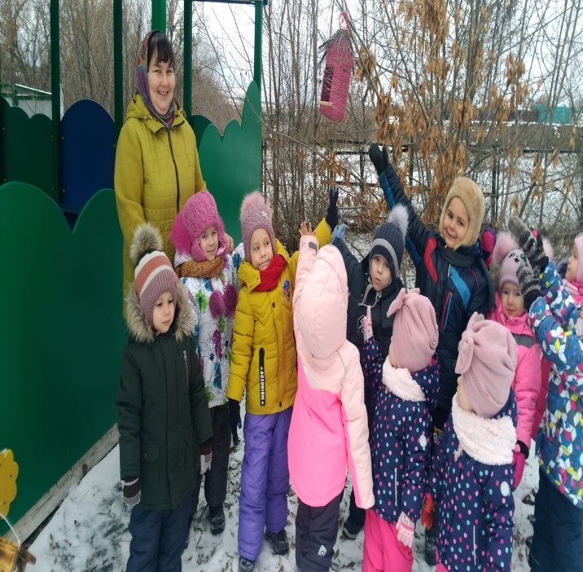
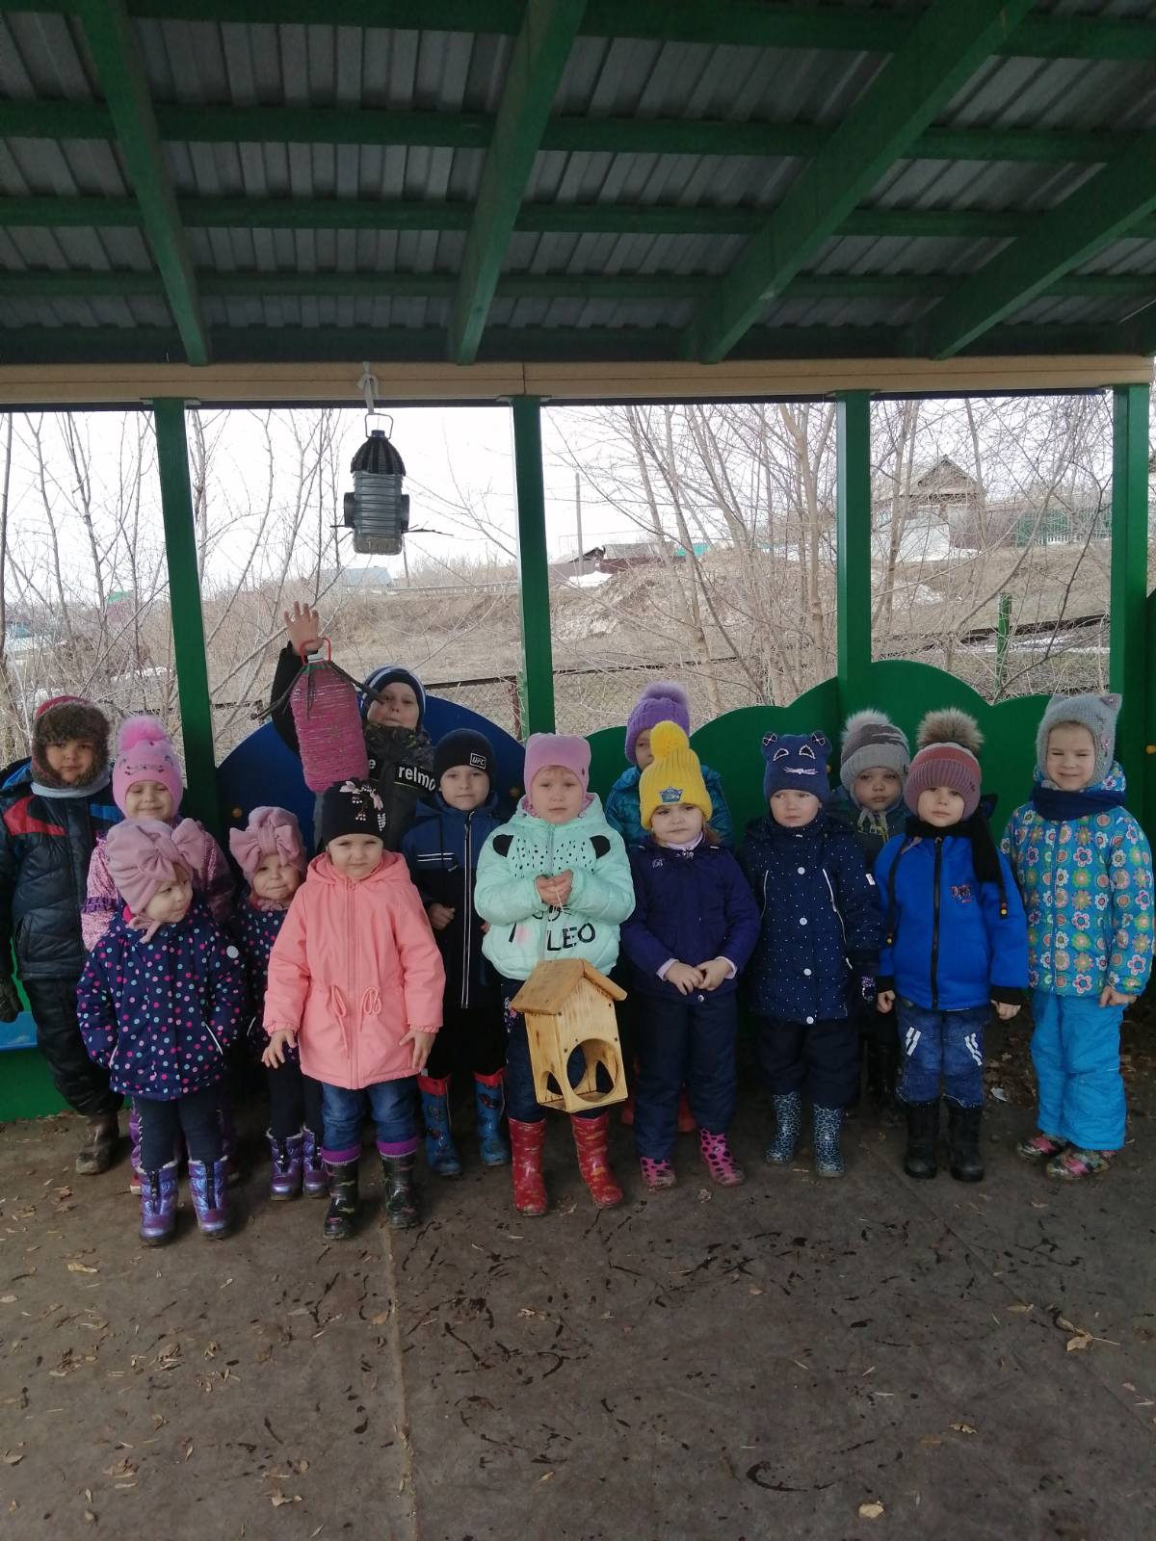
Наши птицы будут сыты

Slide 9
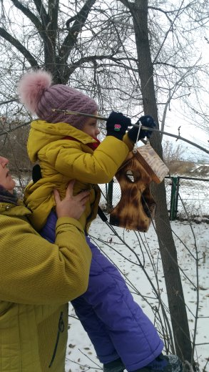

Slide 10
Парфеновка 2021 г.

